Slide 1

Introducción
JENTECH Datensysteme AG
Hans-Joachim Schneider
Socio

Slide 2
Perfil de la Empresa
JENTECH Datensysteme AG fue fundada en 1990 y tiene su sede en Jena /
Turingia. Desde entonces, nuestra empresa ha pasado de ser una colsultoría IT regional a ser un grupo operativo europeo de empresas con las siguientes áreas de negocios:
Sistemas informáticos, soft-ware empresarial, tecnología de medición y auto-matización, tecnología de medios de comunicación y servicios de TI desarrollado. El enfoque de nuestras empresas está en el nuevo desarrollo y fabricación de productos propios con altas exigencias de rendimiento, diseño y calidad.
Sede
JENTECH Datensysteme AG
Göschwitzer Str. 38
07745 Jena
Tel.: +49 (0)3641 629-0
Fax: +49 (0)3641 629-77
www.jentech.de www.zephir.net

Slide 3
JENTECH AG- Grupo de empresas
JENTECH
Datensysteme AG
Jena
Área de negocios Sistemas informáticos
Área de negocios de Software empresarial
Automatización del área comercial
Servicios y Soluciones TI
JENDATA
Computersysteme GmbH
Jena
JENTECH
Verwaltung e.K.
Jena
Servicio de red, configuración de software, Consultoría, soporte de TI, tecnología de medios, Seguridad informática, Almacenamiento unificado, Servicios de Internet,
Webhosting, Websense
Gestión de bienes inmuebles
JENTECH AG junto con sus subsidiarias desarrolla softwares personalizados y plataforma independiente para medianas empresas.

Slide 4
Actividad comercial
Servicios
Productos
Desarrollo
de
Software
Programación en C, C++
y C#, Java, Matlab,
Matemática,Pascal y
Perl.
JENTECH
y su
Grupo de Empresas
Sistemas
Informáticos
Computadores industriales
Terminales
Servidores de alto
rendimiento
Tecnología
de
Medición y
Prueba
Óptica
Servicios de
Internet
Base de datos
Sistema de tiendas
Casa Web
Diseño Web,
E-Business
Soluciones
Servicios TI
Windows/Linux
Redes
ZEPHIR
Software ERP
Logística
.
Soporte RMA
Hotline
Logística
Software
Técnico
Procesamiento
de imágenes
Control de Robots

Slide 5
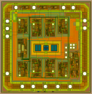

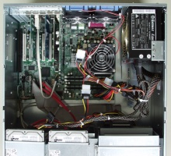

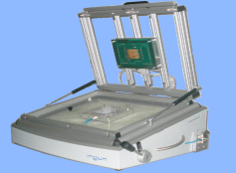
Áreas de la empresa
JENTECH
Datensysteme AG
Sistemas informáticos
Automatización
Desarrollo de software científico
y técnico
Software
de negocios
Gestión de Mercancías
Contabilidad
Producción
Computadores industrailes
Más de 25 años de experiencia en las áreas de procesamiento de imágenes, desarrollo de software, medición y tecnología de automatización, nos colocan en la posición de realizar soluciones de tareas físico-técnicas en el menor tiempo posible. Nuestro equipo de desarrollo se caracteriza por su competencia y amplia experiencia en la realización de proyectos internacionales.

Slide 6
Sistemas informáticos
Computadores Industriales
Fabricamos computadoras industriales de acuerdo con sus especificaciones
Chasis estándar de 19 ", 1 a 6U, chasis compacto o personalizado.
Placas base industriales AT o ATX, PCISA pasivo y activo, PICMG placas madre.
Ordenadores monoplaca de todas las clases de rendi-miento y sistemas integrados de ahorro de energía
Fuentes de alimentación de conmutación automática con certificaciones para todo el mundoUso, simple o redundante.
Opcional con controlador RAID y disco duro o SSD
en marcos intercambiables, SAS y SATA backplanes.
Refrigeración confiable y fácil de mantener
Chasis, ventilador y control de temperatura.
Sistema operativo y teclados de su elección para todos países exportadores.
Suministro de sistemas certificados durante largos periodos de tiempo para ciclos de producto continuos.
Entrega como un sistema completo que incluye prueba según los diferentes estándares de calidad.

Slide 7
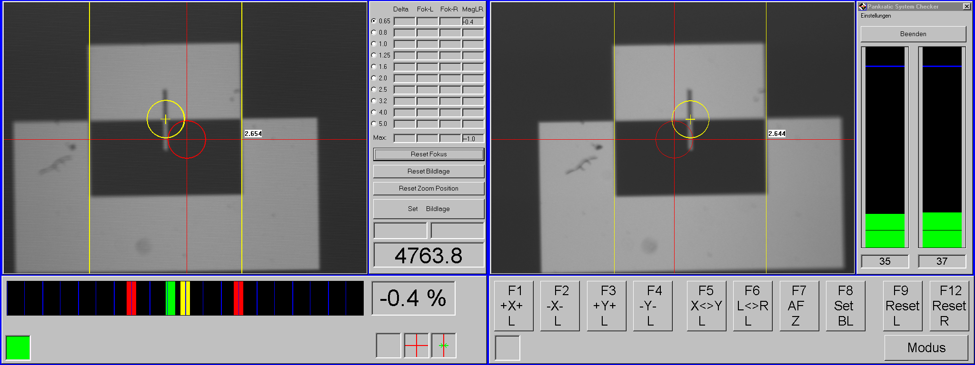
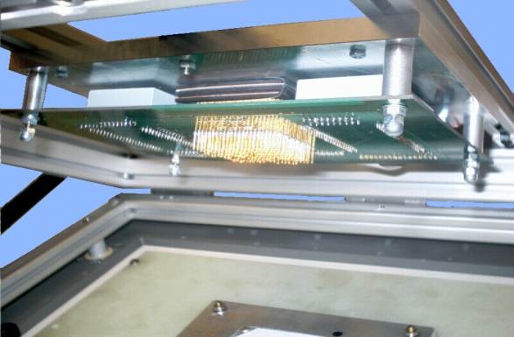
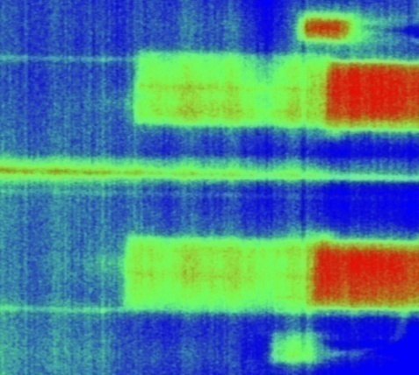
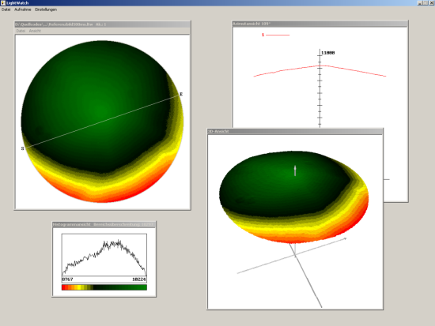

Tecnología de medición y prueba
Estereomicroscopio: Pancrat (0,65x ... 5,0x)-Justier Tool; Dual-Live-Display,
Real-Time enfoque, centrado, aumento.
Escáner IR 3-5.5µm Si- Lens
HgCdTe (MCT), 5-Etapas, -100°C
Estación de medición de
Microiluminación 1 pulgada 14bit
Reader-Chips: 304 sondas de prueba,
80 ADW de 12bits

Slide 8
Computación de alto rendimiento
Computación GPU (combinación de hasta 4 tarjetas GPU por computadora de alto rendimiento).
BladeCenter interconectado a través de interfaces rápidas.
(Transferencia de datos a través de Ethernet 40Gbe/s o Infiniband QDR / FDR).
Sistemas de cluster: redes de alta velocidad de cualquier número de computadoras en clusters complejos.
Computación distribuida de tareas altamente complejas en nuestro flexible centro de datos.
gestión de documentos y contactos, datos de planificación y nómina. Además, puede administrar
gestión de documentos y contactos, datos de planificación y nómina. Además, puede administrar
JENTECH AG fabrica además computadoras terminales compactas para condiciones ambientales especiales:
Terminal industrial DET 4000 fabricada en acero inoxidable, protección IP 65, panel táctil LCD de 15 '' (infrarrojo con cristal protector), teclado inalámbrico, ratón inalámbrico.
Accesorios opcionales como lector de código de barras integrado, varios teclados, interfaces, columna de acero inoxidable montada en el suelo.
Aplicaciones Funciones de control, control y adquisición de datos en la industria (entrada BDE en sistemas PPS), propósitos de presentación (ferias, exposiciones), Terminal de información y visitantes, tecnología médica.
Órdenes de
Órdenes de
Maquina
Maquina
Estado
Estado
lan con exactitud.
lan con exactitud.
Paquete adicional Contabilidad de Activos Fijos
Paquete adicional Contabilidad de Activos Fijos
de cambios (Calendario operativo, Modelos de turnos, Vista general), Instalaciones, Reportes .
de cambios (Calendario operativo, Modelos de turnos, Vista general), Instalaciones, Reportes .
www.jendata.de
www.jendata.de
www.micros-optik.com
www.micros-optik.com
cas superficies, tienen ellos también
cas superficies, tienen ellos también
Centros-Logística-Proveedores, parques de proveedores, empresas con estructuras de distri
Centros-Logística-Proveedores, parques de proveedores, empresas con estructuras de distri
Ramo:
Ramo:
Mecanizado de plástico, acabado
Mecanizado de plástico, acabado
caciones disponibles de office, un
caciones disponibles de office, un
de una contabili
de una contabili
podría ser calculado y ofrecido al
podría ser calculado y ofrecido al
Registro de
Registro de
Gestión de Calidad
Gestión de Calidad
negocio de cada empresa.
negocio de cada empresa.
requisitos también aplicaciones co-
requisitos también aplicaciones co-
Ramo:
Ramo:
Piezas de precisión, Mecánica de
Piezas de precisión, Mecánica de
ser posibles con base a los indicadores
ser posibles con base a los indicadores
futuro. Puntos importantes fueron un
futuro. Puntos importantes fueron un
Hojas de
Hojas de
real/objetivo
real/objetivo
La empresa SAS GmbH se decidió
La empresa SAS GmbH se decidió
declaración
declaración
económica
económica
Los turnos flexibles y la planificación permite la figu
Los turnos flexibles y la planificación permite la figu
La flexibilidad de ZEPHIR permite la
La flexibilidad de ZEPHIR permite la
Recolección de
Recolección de
en cuenta la competencia. Esto es adecuado
en cuenta la competencia. Esto es adecuado
del tiempo, que tiene presencia de personal
del tiempo, que tiene presencia de personal
de Sistemas complejos
de Sistemas complejos
El sistema también le permite asignar
El sistema también le permite asignar
sa SAS GmbH tiene 15 empleados en Gestión,
sa SAS GmbH tiene 15 empleados en Gestión,
las tecnologías y los artículos de producción en cualquier número de elementos y condiciones de
las tecnologías y los artículos de producción en cualquier número de elementos y condiciones de
Opciones de acondicionamiento le proporcionan una figura clave para el control
Opciones de acondicionamiento le proporcionan una figura clave para el control
Más información en
Más información en
Ramo:
Ramo:
Procesamiento de metales, trata-
Procesamiento de metales, trata-
Estructura Empresarial
Estructura Empresarial
www.hs-anhalt.de
www.hs-anhalt.de
www.cbv-blech.de
www.cbv-blech.de
merciales con mas de 500 clientes europeos.
merciales con mas de 500 clientes europeos.
mento.
mento.
www.SAS-Jena.com
www.SAS-Jena.com
www.cbv-blech.de
www.cbv-blech.de
10
12
14
16
18
10
12
14
16
18
11
13
15
17
11
13
15
17
Referencias
Referencias
Paquete Principal: Contabilidad
Paquete Principal: Contabilidad
Paquete Principal:Planificación de Recursos
Paquete Principal:Planificación de Recursos
Paquete Principal : Producción
Paquete Principal : Producción
Casos Prácticos
Casos Prácticos
Paquete adicional: Gestión de Calidad
Paquete adicional: Gestión de Calidad
Paquete Principal : Producción
Paquete Principal : Producción
Paquete Principal: Contabilidad
Paquete Principal: Contabilidad
ales
Casos Prácticos
ales
Casos Prácticos
Paquete Principal:Planificación de Recursos Empresari
Paquete Principal:Planificación de Recursos Empresari
ZEPHIR
ZEPHIR
Avenue - ERP-Software para el mercado de fabricación media
Avenue - ERP-Software para el mercado de fabricación media
®
®
-
El paquete principal de Producción cumple con todos los requisitos para el control de la produc
-
El paquete principal de Producción cumple con todos los requisitos para el control de la produc
Moderno Software corporativo que controla la totalidad de la Producción
Moderno Software corporativo que controla la totalidad de la Producción
Con modernos ERP-Software es posible una optimal Gestión de Almacén
Con modernos ERP-Software es posible una optimal Gestión de Almacén
El paquete principal de Contabiliad de ZEPHIR, responde plenamente a los últimos estándares
El paquete principal de Contabiliad de ZEPHIR, responde plenamente a los últimos estándares
Paquete adicional: Logística
Paquete adicional: Logística
Paquete adicional Recursos Humanos
Paquete adicional Recursos Humanos
ción eficiente. Por el aumento de situaciones de competencia, un cálculo exacto se basa en la
ción eficiente. Por el aumento de situaciones de competencia, un cálculo exacto se basa en la
-
de ingeniería financiera. Combina todas las características estándar de los sistemas de conta
-
de ingeniería financiera. Combina todas las características estándar de los sistemas de conta
Paquete Adicional: Gestión de Calidad
Paquete Adicional: Gestión de Calidad
Paquete adicional: Planificación de Capacidad
Paquete adicional: Planificación de Capacidad
competitividad para la mayoría de las empresas. El control de la producción de ZEPHIR permite la
competitividad para la mayoría de las empresas. El control de la producción de ZEPHIR permite la
bilidad populares con nuevas características añadidas, que pueden ayudarle a hacer sus proce
bilidad populares con nuevas características añadidas, que pueden ayudarle a hacer sus proce
-
-
Transporte, Suministro, Flota de vehículos, Libro diario de viajes, Viajes, Códigos de Productos,
Transporte, Suministro, Flota de vehículos, Libro diario de viajes, Viajes, Códigos de Productos,
Empleados, Personal Externo, Candidatos, Puestos de Trabajo, Gestión de Tiempos, Planificación
Empleados, Personal Externo, Candidatos, Puestos de Trabajo, Gestión de Tiempos, Planificación
Producción para el aumento de de-
Producción para el aumento de de-
En la búsqueda de una nueva so-
En la búsqueda de una nueva so-
información precisa y actual de los recursos existentes en la empresa, a partir del cual se pueden
información precisa y actual de los recursos existentes en la empresa, a partir del cual se pueden
La empresa de fabricación CBV
La empresa de fabricación CBV
sos más eficientes. Años de experiencia a través de la programación y el uso de soluciones de
sos más eficientes. Años de experiencia a través de la programación y el uso de soluciones de
Ramo :
Ramo :
TI Empresa de sistema
TI Empresa de sistema
Intrastat(sistema por el cual se recogen estadísticas de tráfico de mercancías entre los países
Intrastat(sistema por el cual se recogen estadísticas de tráfico de mercancías entre los países
manda quedó abierto para empresa.
manda quedó abierto para empresa.
Ramo:
Ramo:
Elaboración de Productductos Òpticos
Elaboración de Productductos Òpticos
lución ERP, la empresa SAS GmbH
lución ERP, la empresa SAS GmbH
Planificación, Estación de control
Planificación, Estación de control
derivar las medidas para aumentar la eficacia de su producción.
derivar las medidas para aumentar la eficacia de su producción.
Blechbearbeitung GmbH de
Blechbearbeitung GmbH de
Prueba de tecnologías, Gestión de equipos de medición, Control de calidad de mercancías
Prueba de tecnologías, Gestión de equipos de medición, Control de calidad de mercancías
Junto con las modernas y ergonómi-
Junto con las modernas y ergonómi-
sistemas en el campo de la contabilidad, así como estudios de requerimientos llevados a cabo
sistemas en el campo de la contabilidad, así como estudios de requerimientos llevados a cabo
de la Unión Europea), Envíos.
de la Unión Europea), Envíos.
decidió reemplazar su sistema
decidió reemplazar su sistema
Turingia utilizó en el pasado
Turingia utilizó en el pasado
entrantes y salientes, Gestión de calidad en la producción, Evaluación de proveedores,
entrantes y salientes, Gestión de calidad en la producción, Evaluación de proveedores,
han permitido programar un software aún más orientado al usuario.
han permitido programar un software aún más orientado al usuario.
-
El paquete adicional toma en cuenta la estructura interna así como también la conexión a em
-
El paquete adicional toma en cuenta la estructura interna así como también la conexión a em
caduco y obsoleto por ZEPHIR
caduco y obsoleto por ZEPHIR
-
El paquete adicional de recursos humanos ofrece funcionalidades adicionales a las funciones bá
-
El paquete adicional de recursos humanos ofrece funcionalidades adicionales a las funciones bá
el ERP System Hero Work.
el ERP System Hero Work.
a través de la aplicación de ZEPHIR
a través de la aplicación de ZEPHIR
En el paquete adicional de planificación de la capacidad, puede Usted planear los recursos de
En el paquete adicional de planificación de la capacidad, puede Usted planear los recursos de
-
-
estadísticas.
estadísticas.
-
Avenue. Para optimizar las existen
-
Avenue. Para optimizar las existen
presas externas, como por ejemplo en empresas de fabricación de División de Suministros, en
presas externas, como por ejemplo en empresas de fabricación de División de Suministros, en
Informes de gestión de Activos, Depreciación lineal y decreciente, Amortización de Pooles,
Informes de gestión de Activos, Depreciación lineal y decreciente, Amortización de Pooles,
sicas de gestión de recursos. Estos incluyen datos privados, resultados de formación (educación),
sicas de gestión de recursos. Estos incluyen datos privados, resultados de formación (educación),
Avenue, esenciales mejoras y ven
-
Avenue, esenciales mejoras y ven
-
Este Software no pudo mantenerse
Este Software no pudo mantenerse
pendiendo de las ofertas y la fabricación. Obtener una visión general de las relaciones lógicas y
pendiendo de las ofertas y la fabricación. Obtener una visión general de las relaciones lógicas y
cias en la gran cantidad de los di-
cias en la gran cantidad de los di-
-
-
Gestión de documentos, Cuadro de Activos Fijos, Protocolo de desarme o desguace, Informes
Gestión de documentos, Cuadro de Activos Fijos, Protocolo de desarme o desguace, Informes
tajas en las operaciones y negocios
tajas en las operaciones y negocios
al día con la flexibilidad en la
al día con la flexibilidad en la
Instalación y mantejo de aparatos
Instalación y mantejo de aparatos
Planeación de Recursos
Contabilidad
Producción
Planeación de Recursos
Contabilidad
Producción
Inicial
Inicial
www.sk-tronic.com
www.sk-tronic.com
a personal externo e incluirlo en su planificación; gestionar por el módulo a sus futuros em
pleados y controlar con eficacia el proceso de solicitud y selección de candidatos.
a personal externo e incluirlo en su planificación; gestionar por el módulo a sus futuros em
pleados y controlar con eficacia el proceso de solicitud y selección de candidatos.
Hochschule Anhalt (FH)
Hochschule Anhalt (FH)
Empresa Usuaria
Empresa Usuaria
-Nos obliga al orden . . .
-Nos obliga al orden . . .
Comparación
Comparación
dad financiera integrada, una potente
lista de materiales, una gestión de
almacén, un sistema sencillo y efi
caz para la gestión y la búsqueda de
los artículos, condujo a la decisión
de implementar un nuevo Software
para la empresa. Más allá de estos
munes de oficina y medios modernos
de comunicación tales como:- Correo
electrónico y fax deberían funcionar
juntos y sin problemas con el siste-
ma ERP. -La seguridad y la facilidad
de uso del nuevo Software eran tam
bién criterios para su selección. -Un
soporte rápido y sin complicaciones
debería estar asegurado, existiendo
la posiblidad de adaptar el Sotfware
en cualquier momento al desarrollo
de la empresa.
Debido a una presentación convin
cente de nuestro producto, todas las
exigencias de la empresa fueron cum
plidas por ZEPHIR Avenue, optando
SAS GmbH por el uso de la solución
ERP de JENTECH AG.
Otras razones que llevaron a la
decisión a favor del uso de ZEPHIR,
eran el futuro de la tecnología del
software, el diseño modular del
sistema, que permite extenderse
rápida y fácilmente, así como un
dad financiera integrada, una potente
lista de materiales, una gestión de
almacén, un sistema sencillo y efi
caz para la gestión y la búsqueda de
los artículos, condujo a la decisión
de implementar un nuevo Software
para la empresa. Más allá de estos
munes de oficina y medios modernos
de comunicación tales como:- Correo
electrónico y fax deberían funcionar
juntos y sin problemas con el siste-
ma ERP. -La seguridad y la facilidad
de uso del nuevo Software eran tam
bién criterios para su selección. -Un
soporte rápido y sin complicaciones
debería estar asegurado, existiendo
la posiblidad de adaptar el Sotfware
en cualquier momento al desarrollo
de la empresa.
Debido a una presentación convin
cente de nuestro producto, todas las
exigencias de la empresa fueron cum
plidas por ZEPHIR Avenue, optando
SAS GmbH por el uso de la solución
ERP de JENTECH AG.
Otras razones que llevaron a la
decisión a favor del uso de ZEPHIR,
eran el futuro de la tecnología del
software, el diseño modular del
sistema, que permite extenderse
rápida y fácilmente, así como un
ferentes artículos y sus variedades
y a la vez acortar los tiempos de
entrega, el SAS GmbH ha invertido
después de intensa investigación y
pruebas exhaustivas en un nuevo
moderno sistema ERP.
La exigencia
ferentes artículos y sus variedades
y a la vez acortar los tiempos de
entrega, el SAS GmbH ha invertido
después de intensa investigación y
pruebas exhaustivas en un nuevo
moderno sistema ERP.
La exigencia
Tecnología Médica, Chips- Microfluidos
Tecnología Médica, Chips- Microfluidos
grabación de tiempo en cualquier momento
grabación de tiempo en cualquier momento
experiencia en todo el campos de la oferta y conocimientos técni-
cos contribuye con sus productos a las necesidades de sus clientes
experiencia en todo el campos de la oferta y conocimientos técni-
cos contribuye con sus productos a las necesidades de sus clientes
Ramo:
ción a presión y moldeo por inyección
Ramo:
ción a presión y moldeo por inyección
Respons
Respons
ducción
ducción
Ramo:
Ramo:
GbR
GbR
CBV-Blechbearbeitung
CBV-Blechbearbeitung
de clientes. Ahora los clientes
de clientes. Ahora los clientes
Ramo:
Ramo:
temporales y optimizar las órdenes en el proceso de producción.
temporales y optimizar las órdenes en el proceso de producción.
Estructura Empresarial, Proyectos, Documentos, Tareas, Informes.
Aquí puede consultar todas las descripciones generales de su empresa y crear informes. La
gestión de proyectos integrada facilita la implementación de proyectos en toda la empresa,
resumiendo documentos, personal, recursos, agenda de proyectos y citas relacionadas con el
proyecto. Con gestión de tareas, delega trabajo con las fechas correspondientes, documentos
y presupuestos a más empleados.
Estructura Empresarial, Proyectos, Documentos, Tareas, Informes.
Aquí puede consultar todas las descripciones generales de su empresa y crear informes. La
gestión de proyectos integrada facilita la implementación de proyectos en toda la empresa,
resumiendo documentos, personal, recursos, agenda de proyectos y citas relacionadas con el
proyecto. Con gestión de tareas, delega trabajo con las fechas correspondientes, documentos
y presupuestos a más empleados.
bución o en la logística de piezas de repuesto.
bución o en la logística de piezas de repuesto.
►
►
►
►
►
►
►
►
►
►
►
►
El paquete de contabilidad permite la valoración, contabilización, enajenaciones de activos fijos,
la identificación y contabilización de la depreciación. Todos los datos pertinentes como la fecha
de compra, costo y vida útil se pueden almacenar en las tarjetas de sistema correspondiente.
El paquete de contabilidad permite la valoración, contabilización, enajenaciones de activos fijos,
la identificación y contabilización de la depreciación. Todos los datos pertinentes como la fecha
de compra, costo y vida útil se pueden almacenar en las tarjetas de sistema correspondiente.
Ramo:
Ramo:
La planificación de operaciones forma una cla
sificación cronológica de los recursos dentro de
una orden de presentación de pedidos sin tener
para estimar el tiempo de procesamiento en
función del modelo de turnos seleccionados y
horas de trabajo disponibles.
La consola de uso de los recursos de todos los
pedidos se presenta en forma de un gráfico de
barras. La utilización de recursos y los detalles
sobre las órdenes pueden ser leídos. Es posible
mover las operaciones individuales u órdenes
de producción completas, o reprogramar otros
recursos. Por otra parte, los pedidos se pueden
ver y editar en los servicios de terceros.
La planificación de operaciones forma una cla
sificación cronológica de los recursos dentro de
una orden de presentación de pedidos sin tener
para estimar el tiempo de procesamiento en
función del modelo de turnos seleccionados y
horas de trabajo disponibles.
La consola de uso de los recursos de todos los
pedidos se presenta en forma de un gráfico de
barras. La utilización de recursos y los detalles
sobre las órdenes pueden ser leídos. Es posible
mover las operaciones individuales u órdenes
de producción completas, o reprogramar otros
recursos. Por otra parte, los pedidos se pueden
ver y editar en los servicios de terceros.
GK Fullservice
GK Fullservice
Ramo:
Ramo:
electrotecnicos y de climatización
electrotecnicos y de climatización
Construcción de herramientas para fundi
Construcción de herramientas para fundi
Registro de todos los datos maestros, como los métodos de depreciación,
las especificaciones, los usuarios, ubicaciones, datos de compra,
proveedor, número de serie, valor residual, gráficos y mucho mas.
Cualquier método de depreciación tales como la depreciación inmediata,
depreciación lineal y decreciente, etc. son almacenados.
Registro de todos los datos de movimiento como deducción por desgaste no planeada,
depreciación especial no planeada, Venta, Valor de la amortización parcial y desguace.
Presentación de la depreciación mensual o anual en forma de tabla
Función de Evaluación y Reporte de Activos Fijos.
Manejo de documentos
Registro de todos los datos maestros, como los métodos de depreciación,
las especificaciones, los usuarios, ubicaciones, datos de compra,
proveedor, número de serie, valor residual, gráficos y mucho mas.
Cualquier método de depreciación tales como la depreciación inmediata,
depreciación lineal y decreciente, etc. son almacenados.
Registro de todos los datos de movimiento como deducción por desgaste no planeada,
depreciación especial no planeada, Venta, Valor de la amortización parcial y desguace.
Presentación de la depreciación mensual o anual en forma de tabla
Función de Evaluación y Reporte de Activos Fijos.
Manejo de documentos
Ramo:
Moldeo por inyección
Ramo:
Moldeo por inyección
Tubos de protección de cable, tuberías de
Tubos de protección de cable, tuberías de
Paquete adicional: Gestión Comercial
Paquete adicional: Gestión Comercial
Contabilidad de Activos fijos
Contabilidad de Activos fijos
Electrotécnica, Producción de Equipos
Electrotécnica, Producción de Equipos
Centro de Enseñanza (Àrea: EMW)
Centro de Enseñanza (Àrea: EMW)
número de escalas de cantidad, que
mismo tiempo, fue percibido como
una barrera. El Crecimiento rápido
de la empresa conectado al aumento
de clientes, pedidos y servicios en
cooperación eran requeridos para un
sistema más moderno y más poderoso.
Futuras desiciones de negocios debían
económicos dentro del sistema de
ERP. Aquí, fue anhelada la integración
de la contabilidad en el sistema total
para lograr una mayor transparencia,
así como ahorro en el control de
costos; por supuesto, pudo usarse las
tecnologías modernas y seguras en el
Soporte sencillo, un contacto rápido
con los fabricantes y distribuidores, así
como un modelo de licencia simple y
justo.
CBV se decidió en Octubre de 2006
por la utilización de ZEPHIR Avenue
(fabricante JENTECH AG), con la
aquisición del paquete principal de
Gestión de Recursos Empresariales y
Contabilidad, iniciando su productividad
a partir de 01.01.2007 como primera
etapa de desarrollo . El módulo de la
producción PPS así como la BDE con la
Terminal industrial DET4000 comenzó
a mediados del 2007.
número de escalas de cantidad, que
mismo tiempo, fue percibido como
una barrera. El Crecimiento rápido
de la empresa conectado al aumento
de clientes, pedidos y servicios en
cooperación eran requeridos para un
sistema más moderno y más poderoso.
Futuras desiciones de negocios debían
económicos dentro del sistema de
ERP. Aquí, fue anhelada la integración
de la contabilidad en el sistema total
para lograr una mayor transparencia,
así como ahorro en el control de
costos; por supuesto, pudo usarse las
tecnologías modernas y seguras en el
Soporte sencillo, un contacto rápido
con los fabricantes y distribuidores, así
como un modelo de licencia simple y
justo.
CBV se decidió en Octubre de 2006
por la utilización de ZEPHIR Avenue
(fabricante JENTECH AG), con la
aquisición del paquete principal de
Gestión de Recursos Empresariales y
Contabilidad, iniciando su productividad
a partir de 01.01.2007 como primera
etapa de desarrollo . El módulo de la
producción PPS así como la BDE con la
Terminal industrial DET4000 comenzó
a mediados del 2007.
calculación y elaboración de ofertas
frente a la fuerte demanda de
clientes.
En particular
calculación y elaboración de ofertas
frente a la fuerte demanda de
clientes.
En particular
Serviicio de Transporte
Serviicio de Transporte
Gestión de Proyectos
Gestión de Proyectos
premio de la empresa mediana“. La empresa CBV matiene relaciones co
premio de la empresa mediana“. La empresa CBV matiene relaciones co
www.moore-gmbh.de
www.moore-gmbh.de
www.gk-fullservice.de
www.gk-fullservice.de
www.hema-jena.de
www.hema-jena.de
“La claridad es el principio del éxito”
“La claridad es el principio del éxito”
Transformación del plástico,
Transformación del plástico,
La base de nuestro PPS son tecnologías consistentes en operaciones con los materiales asociados,
recursos de maquinaria y personal o subconjuntos . Puede ser receptivo, pero también por medio
de dispositivos y módulos mecánicos o electrónicos. Con un cálculo de gran alcance, puede valorar
compra. ZEPHIR tiene un manejo claro de la fabricación. En la sala de control verá planificada y
controlada una producción de órdenes, así como la utilización de los recursos en cualquier mo
La base de nuestro PPS son tecnologías consistentes en operaciones con los materiales asociados,
recursos de maquinaria y personal o subconjuntos . Puede ser receptivo, pero también por medio
de dispositivos y módulos mecánicos o electrónicos. Con un cálculo de gran alcance, puede valorar
compra. ZEPHIR tiene un manejo claro de la fabricación. En la sala de control verá planificada y
controlada una producción de órdenes, así como la utilización de los recursos en cualquier mo
y por último pero no menos importante, garantiza
y por último pero no menos importante, garantiza
ra de secuencias de tiempos en recursos humanos
ra de secuencias de tiempos en recursos humanos
una gestión de recursos ideal por su claridad.
una gestión de recursos ideal por su claridad.
La gestión de la calidad juega cada vez más un importante papel en la circulación de mercancías,
sobre todo en la producción. Con nuestro módulo de GC , está usted capacitado completamente para
controlar la entrada y salida de artículos en términos de calidad en el proceso de la producción. Basado
en las pruebas creadas individualmente, cada producto, ya sea en compra o venta se comprueba para
cualquier número de parámetros. Si el 100% - o por muestreo, todos los resultados de medición están
disponibles en el futuro para quejas, evaluación de proveedores o correcciones en la producción.
La gestión de la calidad juega cada vez más un importante papel en la circulación de mercancías,
sobre todo en la producción. Con nuestro módulo de GC , está usted capacitado completamente para
controlar la entrada y salida de artículos en términos de calidad en el proceso de la producción. Basado
en las pruebas creadas individualmente, cada producto, ya sea en compra o venta se comprueba para
cualquier número de parámetros. Si el 100% - o por muestreo, todos los resultados de medición están
disponibles en el futuro para quejas, evaluación de proveedores o correcciones en la producción.
www.3p-plastic.de
www.3p-plastic.de
La empresa de Jena ofrece a sus clientes mejores
soluciones en las áreas: Fabricación de control e
mandos, Automatización, Servicio para Máqui-
nas, Fabricación de cables. Montaje. La empre
Producción y Distribución. A lo largo de años de
La empresa de Jena ofrece a sus clientes mejores
soluciones en las áreas: Fabricación de control e
mandos, Automatización, Servicio para Máqui-
nas, Fabricación de cables. Montaje. La empre
Producción y Distribución. A lo largo de años de
Registro de Costos de Nómina
Registro de Costos de Nómina
Empresa Usuaria
Empresa Usuaria
plástico
plástico
Anhalt University of Applied Sciences
Anhalt University of Applied Sciences
►
►
►
►
►
►
►
►
de su empresa en cualquier momento.
de su empresa en cualquier momento.
Todas las contabilizaciones son procesadas y se tabulan sencilla y rápidamente.
El sistema integrado de Recordatorio asegura la recibida rápida de dinero.
Creación rápida de devolución mensual y anual de IVA.
Todas las contabilizaciones son procesadas y se tabulan sencilla y rápidamente.
El sistema integrado de Recordatorio asegura la recibida rápida de dinero.
Creación rápida de devolución mensual y anual de IVA.
Herramientas
Herramientas
Tabla de plani-
Tabla de plani-
Libro de caja
Libro de caja
Costos-Carga
Costos-Carga
Documentos
Documentos
Producción
Producción
producción
producción
Evaluaciones
Evaluaciones
de entrada
de entrada
Evaluación
Evaluación
Gestión de personal
Gestión de personal
Centro de
Centro de
Pedido de Prueba
Pedido de Prueba
Medio de Control
Medio de Control
ficación
ficación
-
-
-
-
-
-
-
-
-
-
datos
datos
La empresa CBV-Blechbearbeitung GmbH produce
desde 1992 todo tipo de láminas de metal, ensam-
blaje, piezas soldadas y sistemas de cajas de metal en
serie pequeñas o grandes. Con mas de 50 empleados
y una maquinaria de alta tecnología, la empresa CBV
satisface las mas altas exigencias de calidad. Esto se ve
exprresado en el año 2005 cuando alcanzó el „Gran
La empresa CBV-Blechbearbeitung GmbH produce
desde 1992 todo tipo de láminas de metal, ensam-
blaje, piezas soldadas y sistemas de cajas de metal en
serie pequeñas o grandes. Con mas de 50 empleados
y una maquinaria de alta tecnología, la empresa CBV
satisface las mas altas exigencias de calidad. Esto se ve
exprresado en el año 2005 cuando alcanzó el „Gran
modelo simple de la licencia. Este
último le permite a la empresa en
primer lugar con un par de licencias,
calcular y posteriormente comprar.
después de un examen minucioso y
una reorganización de sus procesos,
por el uso de los paquetes principales
de Planificación de Recursos
Empresariales y Contabilidad de
ZEPHIR Avenue.
El paquete principal de Producción se
dejó pendiente ya que la integración
vertical existente de la producción,
se podía realizar fácilmente con la
lista de materiales contenidos en el
ERP. La opción de comprar el PPS de
modelo simple de la licencia. Este
último le permite a la empresa en
primer lugar con un par de licencias,
calcular y posteriormente comprar.
después de un examen minucioso y
una reorganización de sus procesos,
por el uso de los paquetes principales
de Planificación de Recursos
Empresariales y Contabilidad de
ZEPHIR Avenue.
El paquete principal de Producción se
dejó pendiente ya que la integración
vertical existente de la producción,
se podía realizar fácilmente con la
lista de materiales contenidos en el
ERP. La opción de comprar el PPS de
el limitado
el limitado
comprender para gestionar todas
comprender para gestionar todas
-El sistema nos ayuda a captar y
-El sistema nos ayuda a captar y
Jürgen Busch, Gerente de
Jürgen Busch, Gerente de
pero responde con flexibilidad a
pero responde con flexibilidad a
„ El nuevo ZEPHIR tiene una
„ El nuevo ZEPHIR tiene una
Estación de control
Estación de control
Administración
Administración
Lista de Saldos
Lista de Saldos
ción Estandar
ción Estandar
BDE-Terminal
BDE-Terminal
Preparación
Preparación
Obra- Pooles
Obra- Pooles
Documentos
Documentos
Contabiliza
Contabiliza
del trabajo
del trabajo
Cierre anual
Cierre anual
las operaciones.“
las operaciones.“
Almacena
Almacena
de Salida
de Salida
Mano de
Mano de
Balances
Balances
Sumas y
Sumas y
SAS GmbH
SAS GmbH
imprevistos .
imprevistos .
miento
miento
desventaja:
desventaja:
La principal ventaja del nuevo sistema
es el cálculo diferencial. Por lo tanto
es posible determinar el costo real en
el cálculo de la oferta de la empresa.
Con todos estos precios adicionales,
se obtiene el precio final del Producto.
Con base al tipo de Calculación, se
pueden formar los precios de venta
dependiendo de varios factores como
por ejemplo: el estatus del Cliente.
También la calculación breve es posible
para realizar un precio promocional
ó ganar un lucrativo precio de un
cliente, sin correr el riesgo de entrar
por debajo del precio de costo.
A través de un documento integrado
de un cálculo de beneficio bruto asi
como una amplia función de informes,
tiene uno en cualquier momento una
vista general sobre el actual resultado
del negocio o de la operación. La ca
pacidad de crear tecnologís de forma
rápida y eficiente para calcular los co
stos de producción, permite el proce
samiento de un número de solicitudes
significativamente mayor sin personal
adicional.
La principal ventaja del nuevo sistema
es el cálculo diferencial. Por lo tanto
es posible determinar el costo real en
el cálculo de la oferta de la empresa.
Con todos estos precios adicionales,
se obtiene el precio final del Producto.
Con base al tipo de Calculación, se
pueden formar los precios de venta
dependiendo de varios factores como
por ejemplo: el estatus del Cliente.
También la calculación breve es posible
para realizar un precio promocional
ó ganar un lucrativo precio de un
cliente, sin correr el riesgo de entrar
por debajo del precio de costo.
A través de un documento integrado
de un cálculo de beneficio bruto asi
como una amplia función de informes,
tiene uno en cualquier momento una
vista general sobre el actual resultado
del negocio o de la operación. La ca
pacidad de crear tecnologís de forma
rápida y eficiente para calcular los co
stos de producción, permite el proce
samiento de un número de solicitudes
significativamente mayor sin personal
adicional.
-
-
Ramo:
Ramo:
-
-
Ramo:
Ramo:
-
-
miento de superficies, Tecnología CAD
miento de superficies, Tecnología CAD
Ramo:
Ramo:
Activos fijos
Activos fijos
anticipada de
anticipada de
Tecnología
Tecnología
Fuerza La
Fuerza La
Inventario
Inventario
Libro Diario
Libro Diario
Recursos
Recursos
Indicadores
Indicadores
ria-
ria-
impuestos
impuestos
Áreas de
Áreas de
Planificación de Recursos
-
“La empresa debe crecer, mas no la gestión”
Planificación de turnos es apoyada por la gestión
a través de entrada manual o dispositivos de
hasta la fecha actual. Sobre esta base, ausencias
espontáneas y las horas extraordinarias pueden
ser un costo-neutral administrado.
-
Gestión de tiempos
El integral módulo de personal ZEPHIR
en la arquitectura de software puede
ahorrarle carga administrativa innecesaria
y puede ser aplicado por varias opciones
de personalización, para los procesos de
9
Condiciones de Suministro
Contabilidad
Transacciones
de pago
Lista Abierta
de Correspon
-
dencia
de Resul
-
tados
Paridas abiertas
Estado Reca
-
pitulativo
Contabilidad
de Documentos
Recordatorio
de Pagos
Costo
Informes
Cierre perío
-
do contable
Depreciación
Planificación
de recursos
Calendario
operacional
-
abilidades
Lista de Pro
-
Modelos
de Turnos
Planeación de
Turnos
trabajo
Tarjetas de
recursos
-
Pooles
Tarjeta de
Material Reque
-
rido
-
boral
Informes
Planificación
las operaciones
-
Producción
Planificación de Operaciones
Plan de Inspección
Instrucciones de Inspección
superficial, fresado
precisión
Sistemas eléctricos, Sistemas de
control, Automatización
www.axxo-design.de
www.langer-jena.de
www.sas-jena.com
Langer Metall & Werkzeug
www.microfluidic-chipshop.com
Piezas torneadas de precisión, Fresado
CNC
www.pad-jena.de
-
-
-
-
Info:
Más información en
www.zephir.net
„Con ZEPHIR Avenue tenemos
nosotros una rápida y exacta vista
general sobre nuestros pedidos
me llaman para preguntar que
han ordenado realmente y puedo
contestar inmediatamente “
Werner Neumann, Gerente de
GmbH
Los precios establecidos para las
ofertas no se estiman, pero se calcu
-
-
Info:
www.zephir.net
diarios de la empresa.
Mediante la integración de apli-
cliente de correo y una función de fax
pueden reducir claramente el costo
de la compra y de la venta. Anteriores
documentos impresos para enviar por
fax a un socio de negocios, se realiza
hoy a través el sistema.
Tan simple como: presupuestos, pe
-
didos, ofertas y confirmaciones de
pedidos se envían por correo, sin
tener que recurrir que contar con un
correo de terceros.
compra, con las necesidades de ma
-
terial de empaquetado de pedidos de
los clientes de la producción, optimi
-
zando con ello el volumen de com
-
pra y reducir al mínimo los costos de
transporte.
las partidas individuales de una orden
a diferentes proyectos.
Planificación de Recursos
-
“La empresa debe crecer, mas no la gestión”
Planificación de turnos es apoyada por la gestión
a través de entrada manual o dispositivos de
hasta la fecha actual. Sobre esta base, ausencias
espontáneas y las horas extraordinarias pueden
ser un costo-neutral administrado.
-
Gestión de tiempos
El integral módulo de personal ZEPHIR
en la arquitectura de software puede
ahorrarle carga administrativa innecesaria
y puede ser aplicado por varias opciones
de personalización, para los procesos de
9
Condiciones de Suministro
Contabilidad
Transacciones
de pago
Lista Abierta
de Correspon
-
dencia
de Resul
-
tados
Paridas abiertas
Estado Reca
-
pitulativo
Contabilidad
de Documentos
Recordatorio
de Pagos
Costo
Informes
Cierre perío
-
do contable
Depreciación
Planificación
de recursos
Calendario
operacional
-
abilidades
Lista de Pro
-
Modelos
de Turnos
Planeación de
Turnos
trabajo
Tarjetas de
recursos
-
Pooles
Tarjeta de
Material Reque
-
rido
-
boral
Informes
Planificación
las operaciones
-
Producción
Planificación de Operaciones
Plan de Inspección
Instrucciones de Inspección
superficial, fresado
precisión
Sistemas eléctricos, Sistemas de
control, Automatización
www.axxo-design.de
www.langer-jena.de
www.sas-jena.com
Langer Metall & Werkzeug
www.microfluidic-chipshop.com
Piezas torneadas de precisión, Fresado
CNC
www.pad-jena.de
-
-
-
-
Info:
Más información en
www.zephir.net
„Con ZEPHIR Avenue tenemos
nosotros una rápida y exacta vista
general sobre nuestros pedidos
me llaman para preguntar que
han ordenado realmente y puedo
contestar inmediatamente “
Werner Neumann, Gerente de
GmbH
Los precios establecidos para las
ofertas no se estiman, pero se calcu
-
-
Info:
www.zephir.net
diarios de la empresa.
Mediante la integración de apli-
cliente de correo y una función de fax
pueden reducir claramente el costo
de la compra y de la venta. Anteriores
documentos impresos para enviar por
fax a un socio de negocios, se realiza
hoy a través el sistema.
Tan simple como: presupuestos, pe
-
didos, ofertas y confirmaciones de
pedidos se envían por correo, sin
tener que recurrir que contar con un
correo de terceros.
compra, con las necesidades de ma
-
terial de empaquetado de pedidos de
los clientes de la producción, optimi
-
zando con ello el volumen de com
-
pra y reducir al mínimo los costos de
transporte.
las partidas individuales de una orden
a diferentes proyectos.

Slide 9

Usuarios - ZEPHIR
Experiencia y Know How
Junto con nuestros socios de
distribución, ofrecemos un
servicio de ámbito europeo en nuestros productos de Hardware y Software.
Numerosas instalaciones de
ZEPHIR®, así como nuestro grupo de empresas financieramente fuertes hacen de nuestro Software
ERP una inversión segura.

Slide 10

Referencias y Logros
CBV – Blechbearbeitung GmbH
Axxo-Design Horst Krieger KG
A.S. Industrietechnik GmbH
MICROS Präzisionsoptik GmbH
PAD Jena GmbH
Hochschule (Escuela Superior) Anhalt (FH) (En la Facultad de Ingeniería Eléctrica, Ingeniería Mecánica e Industrial como software estándar para la
formación de los estudiantes).
Pruebas de nuestro rendimiento son la cantidad de referencias así como también El premio obtenido a la Innovación en TI, de ZEPHIR por la Iniciativa del Ministerio Federal de Economía y Tecnología CeBit 2009. Además ZEPHIR se utiliza en dos universidades alemanas para la formación de los estudiantes.

Slide 11
Proyectos realizados
Nuestros especialistas en software han desarrollado el programa ERP ZEPHIR Avenue, con el cual hemos obtenido numerosas referencias que dan fé de nuestra calidad y alto nivel de software empresarial entre otros como:
Gestión de proveedores para CARL ZEISS.
Sistema de gestión de calidad para LGT Logistics & Goods Testing Institute GmbH.
El Software de negocios ZEPHIR Avenue Business Management Solution optimiza procesos de negocio y procedimientos operativos existentes en las Ventas, Compras, Almacén, Finanzas/Contabilidad de Activos fijos, Logística, Producción, Gestión de Proyectos, Comercialización SGC y muchos mas.

Slide 12
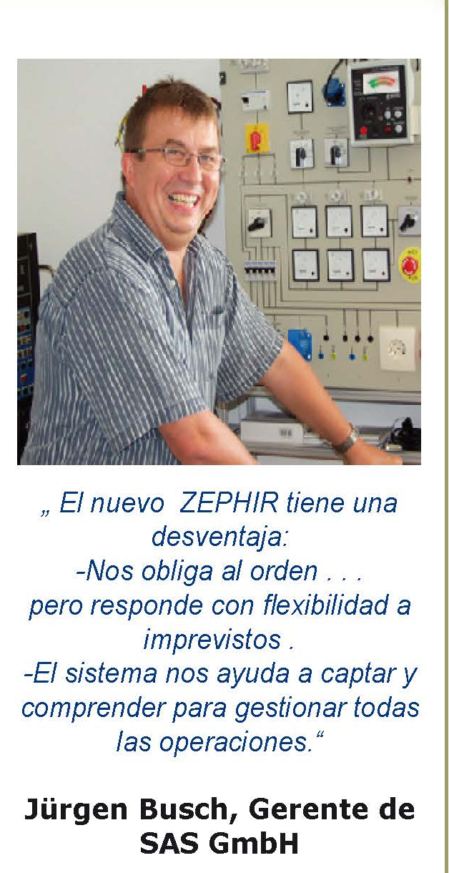

Casos Prácticos
La empresa de Jena ofrece a sus clientes mejores soluciones en las áreas: Fabricación de control y mandos, automatización, servicio para máquinas, fabricación de cables, montajes.
La empresa SAS GmbH tiene 15 empleados en Gestión, Producción y Distribución. A lo largo de años de experiencia en todo el campo de la oferta y conocimientos técnicos contribuye con sus productos a las necesidades de sus clientes.
www.sas-jena.com

Slide 13
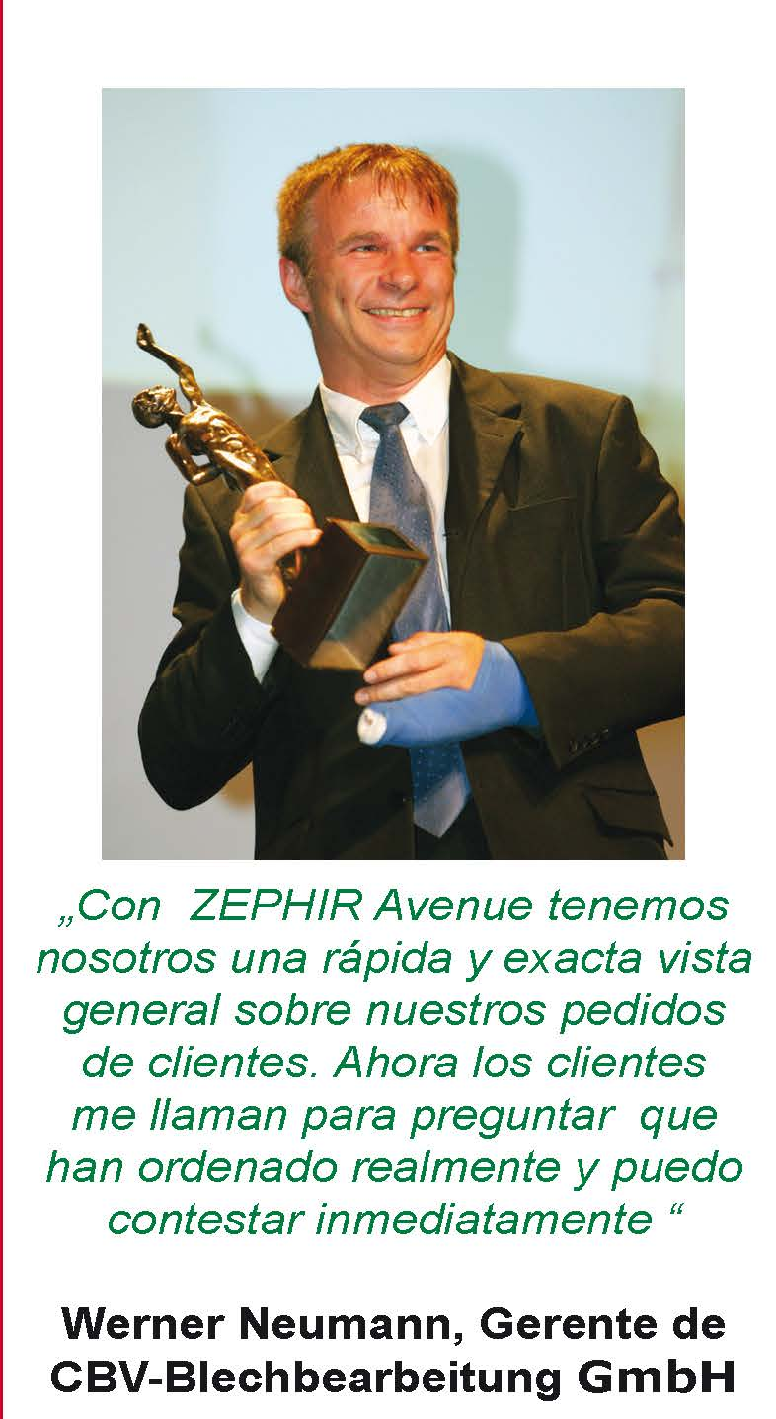

Casos Prácticos
La empresa CBV-Blechbearbeitung GmbH produce desde 1992 todo tipo de láminas de metal, ensamblaje, piezas soldadas y sistemas de cajas de metal en serie pequeñas o grandes. Con mas de 50 empleados y una maquinaria de alta tecnología, la empresa CBV satisface las mas altas exigencias de calidad.
Esto se ve representado en el año 2005 cuando alcanzó el „Gran premio de la empresa mediana“. La empresa CBV matiene relaciones comerciales con mas de 500 clientes europeos.
www.cbv-blech.de

Slide 14
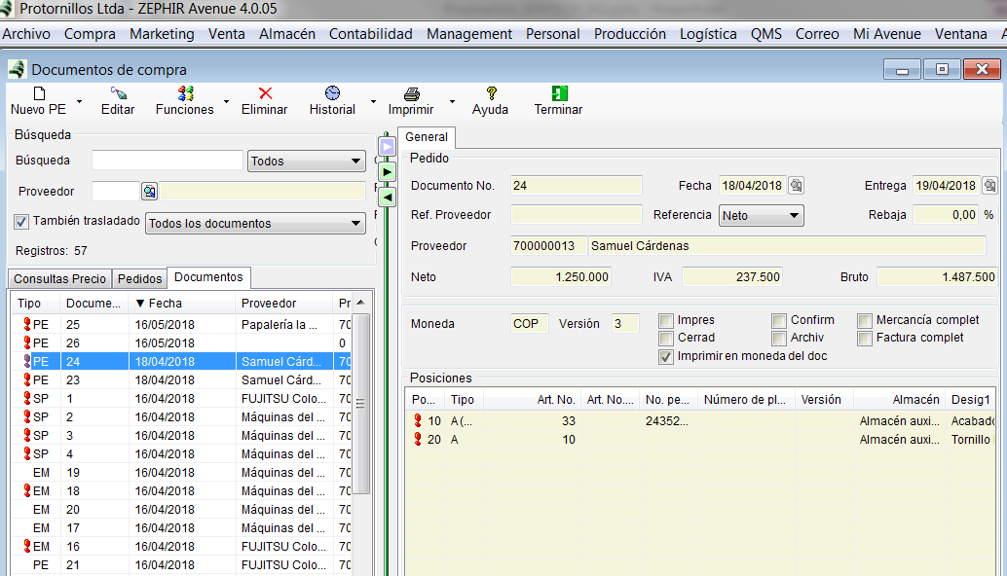
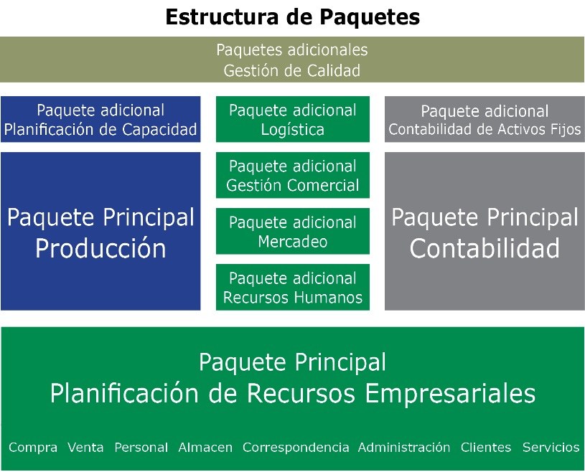

ZEPHIR Avenue ERP Software
Las tareas empresariales se vuelven cada vez más complejas. El aumento de la presión competitiva y los trastornos económicos progresivos requieren una organización cada vez más efectiva de sus procesos operativos. El software comercial ZEPHIR Avenue lo ayuda a cumplir estas tareas, haciendo que su negocio sea más efectivo y exitoso. ZEPHIR es la solución completa para empresas medianas comerciales e industriales. La facilidad de uso y los cortos tiempos de implementación caracterizan esta solución ERP; además de la estabilidad de funcionamiento y una buena relación precio/ rendimiento. ZEPHIR tiene una estructura modular fácil de usar debido a su clara estructura de menús. Los registros se pueden encontrar rápidamente mediante búsquedas alternas.
Las decisiones para el futuro son el verdadero éxito de una empresa

Slide 15
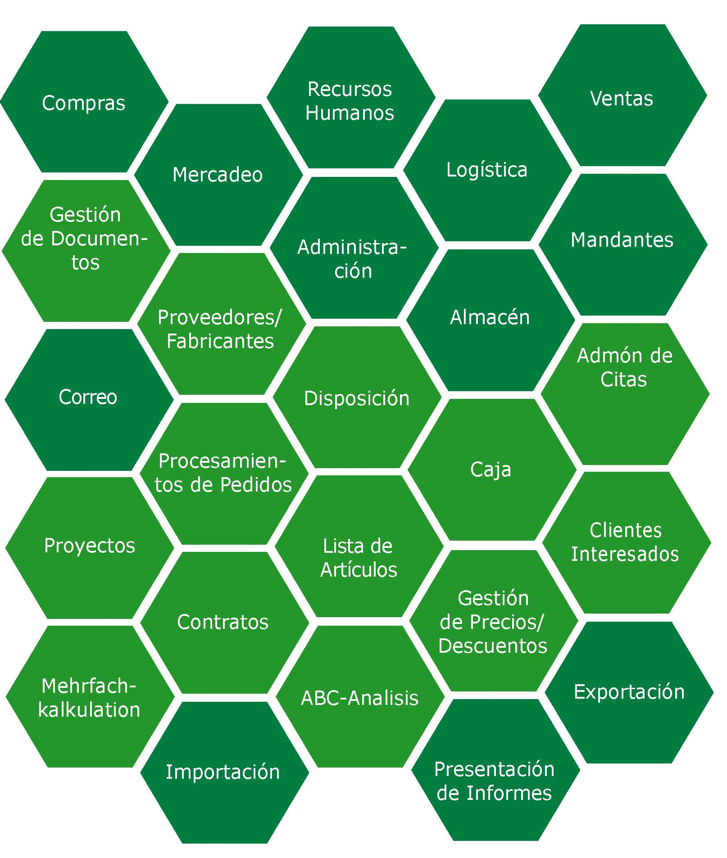
Gestión de mercancías
ZEPHIR se ajusta al menú estructural de su empresa a través de paquetes adaptados. Por lo tanto, se encuentran claramente definidos los componentes individuales del programa en los menús principales de compras, ventas, recursos humanos, almacén, logística, contabilidad, marketing, management, correspondencia y gestión de la calidad, ésto le permite un confortable servicio.
Un amplio sistema de derechos garantiza la protección de datos necesaria.
El multilingüismo y la posibilidad de adaptación al usuario y a la empresa permiten el uso de ZEPHIR también en empresas con actividad internacional.

Slide 16
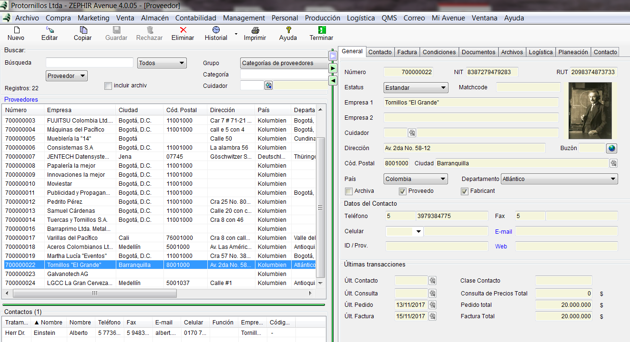
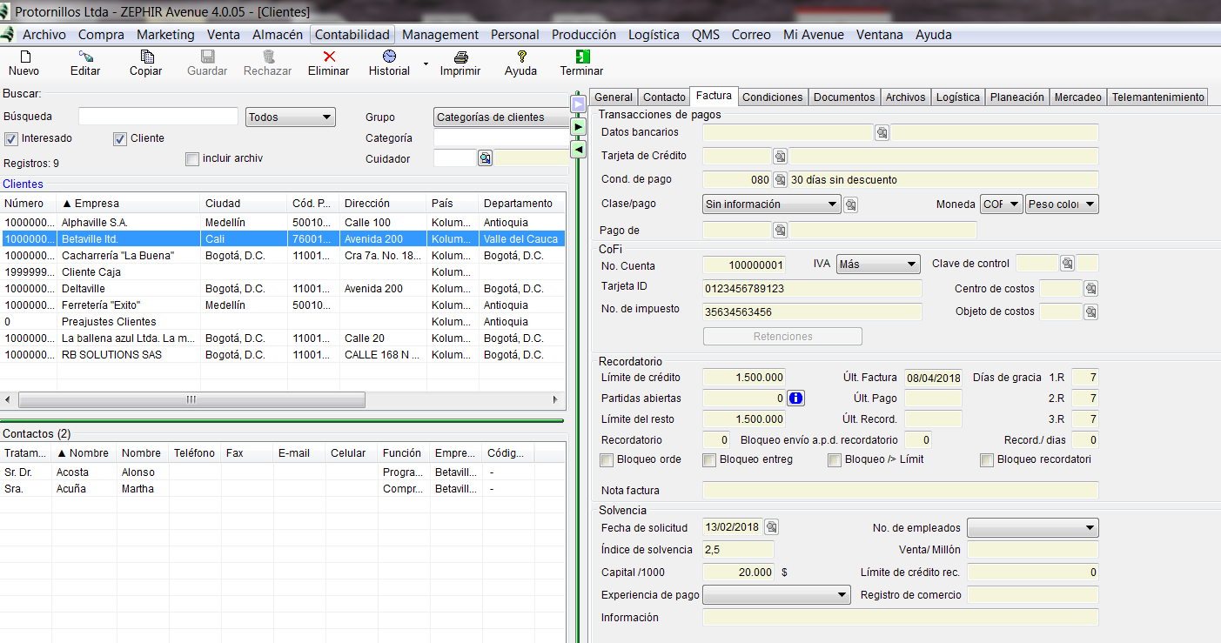
Módulos de Compra y Venta
El módulo de compras permite el procesamiento eficiente de todas las transacciones correspondientes. Se optimiza su sistema de pedidos, lo que permite una perfecta comunicación con sus proveedores. Desde la lista de necesidades a través de pedidos abiertos hasta la entrada de mercancías y la recepción de la factura, el flujo de mercancías siempre está bajo control.
El menú principal incluye todas funciones normales correspondientes a un módulo de este departamento, tales como gestión de clientes, gestión de documentos de venta, representantes de ventas con su correspondiente cálculo de comisiones, almacenamiento de precios específicos del cliente, descuentos, contratos, libro y automatización de facturas emitidas, informes y otros.

Slide 17
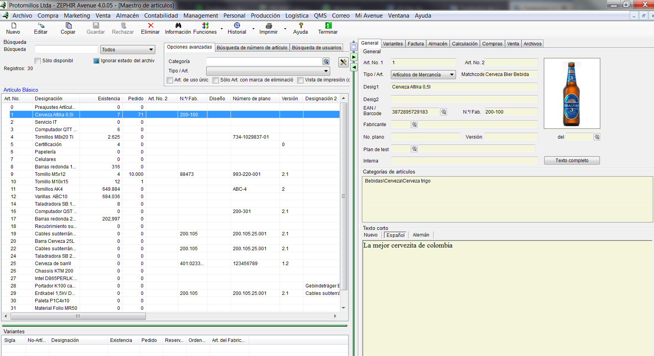
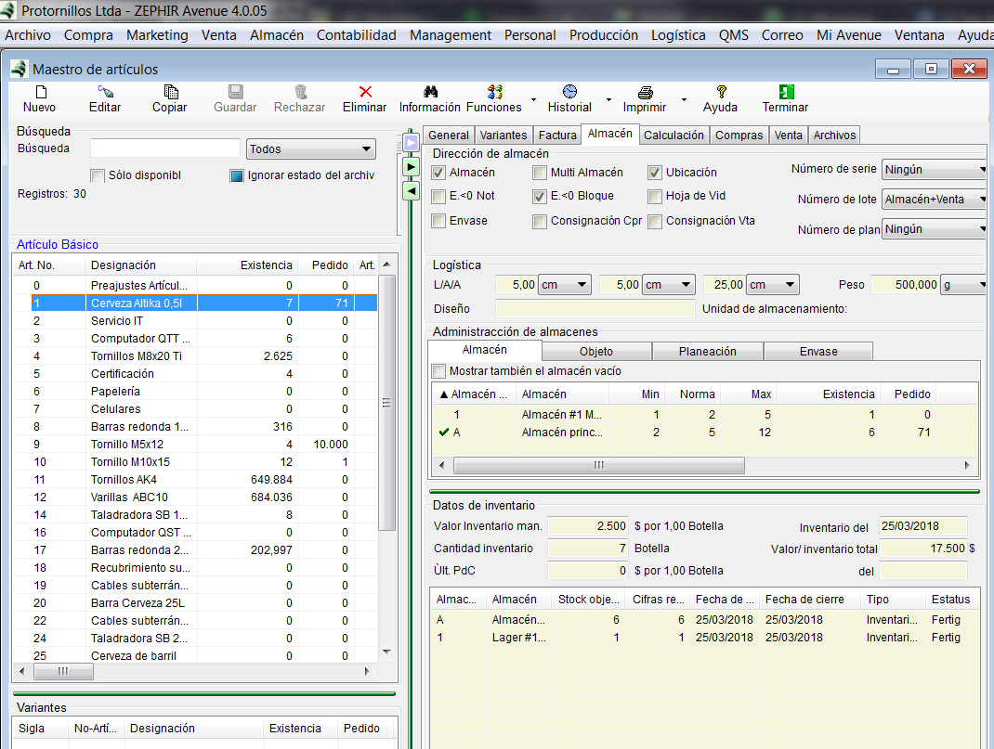
Almacén
Artículos, Información del producto, cálculo múltiple, lista de materiales, catálogo de proveedores, opciones de Artículos, definiciones de temporada,
gestión de múltiples almacenes, admi-nistración de esquemas, niveles de existencias, números de serie/lote, inventario, informes, análisis ABC, búsqueda rápida.
El maestro de artículos le permiten te-ner una figura de todos los escenarios imaginables en el almacenamiento.
Un cálculo preciso le permite adminis-trar varias categorías de precio. Puede crear cualquier número de almacenes con zonas y áreas.
Con nuestra gestión de costos, se puede monitorear continuamente la evolución de los precios en el mercado y tener una base exacta para calcular el beneficio bruto.

Slide 18
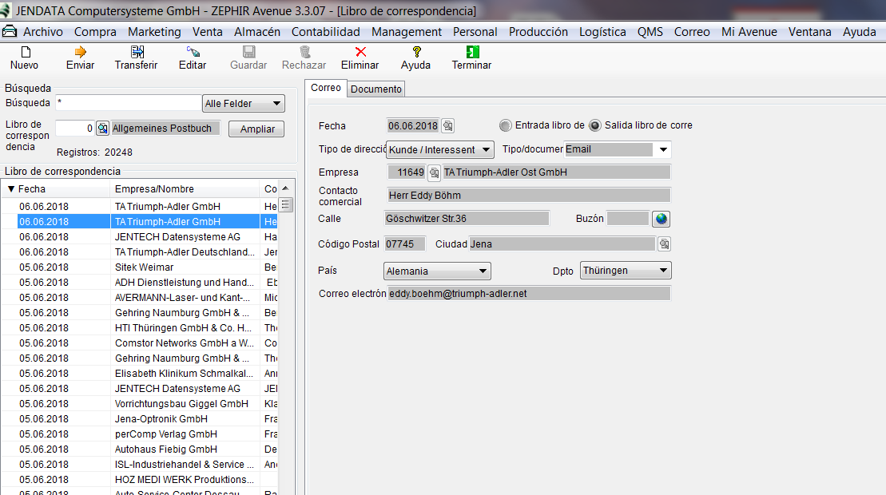
Correo
Libro de Correspondencia (Bandeja de entrada y salida), carta documento, envío de correo electrónico.
Con este módulo tiene su comunicación bajo control, administrando aquí la entrada y salida de su correspondencia por carta, correo electrónico y fax. Define plantillas de carta con marcadores de texto para la fácil crea-ción de formatos de cartas, correos masivos y documentos en el área de recursos humanos, ventas y compras.

Slide 19
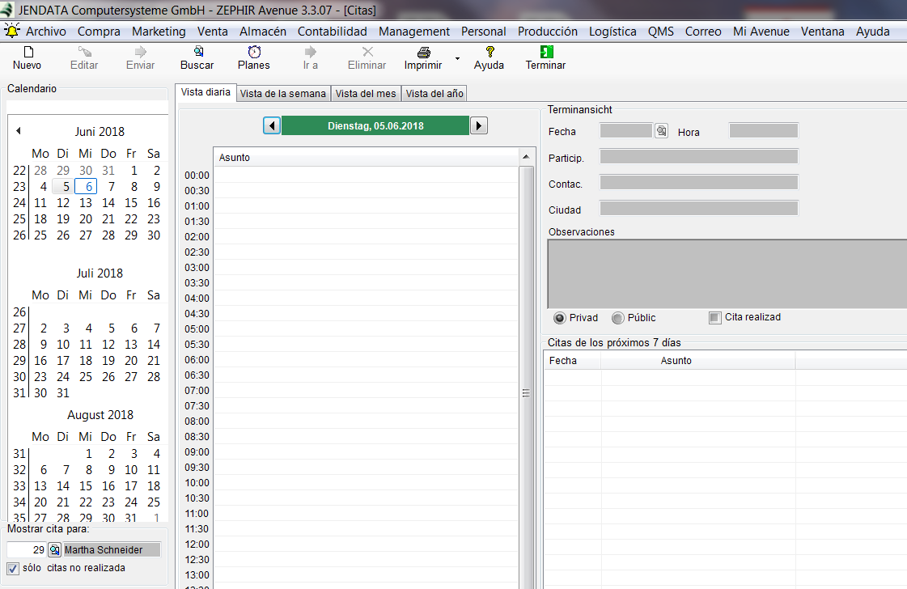
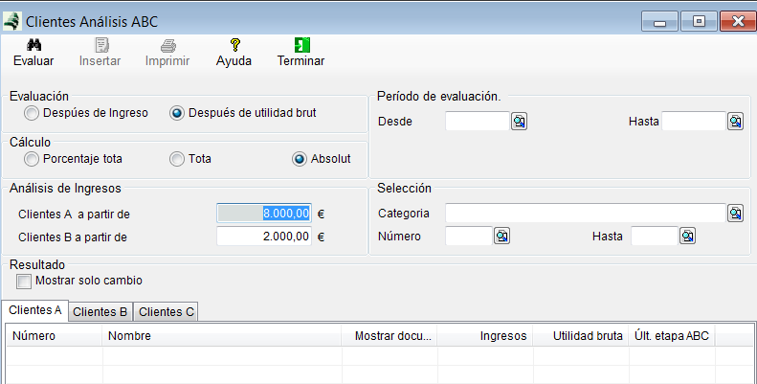
Marketing
Direcciones, áreas de ventas, citas, contactos, acciones, ciu-dades internacionales, infor-mes, categorías gestión de territorio de ventas, informes, análisis ABC.
Mantiene un registro de toda la correspondencia, la venta telefónica y personal mediante la ayuda del menú de contactos. Esto le asegura la no pérdida de clientes. Administre la remuneración de su servicio usando los menús para representantes y grupos de comisiones.

Slide 20
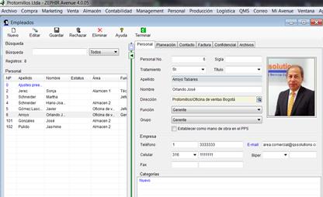
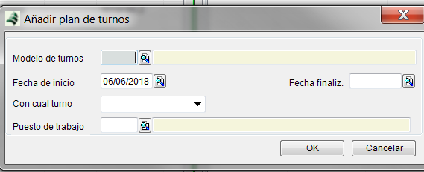
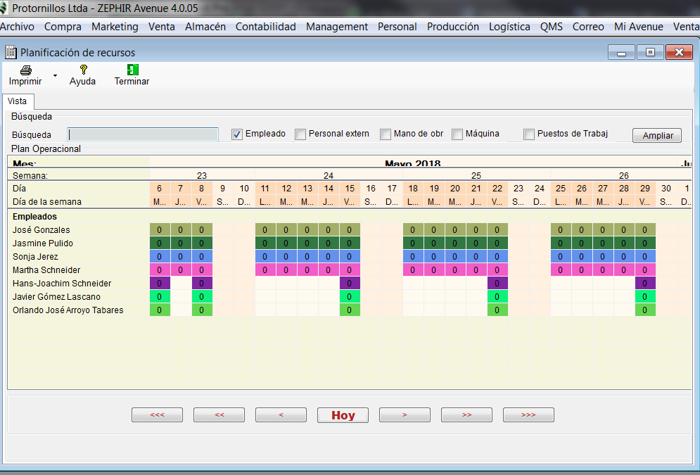
Recursos Humanos
Empleados, Personal Externo, Can-didatos, Puestos de Trabajo, Ges-tión de Tiempos, Planificación de turnos (Calendario operativo, Modelos de turnos, Vista general), Contactos, Instalaciones, Reportes.
El módulo integral de personal ZEPHIR en la arquitectura del software puede ahorrarle carga administrativa innecesaria y puede ser aplicado en varias opciones de personalización, para los procesos de negocio de cada empresa.

